Slide 1
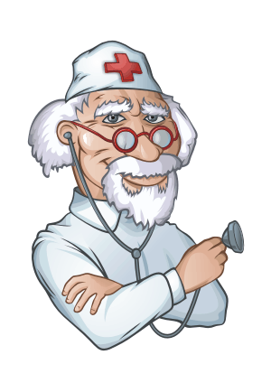
Первая помощь
при поражении
органов дыхания

Slide 2
Цель урока:
Изучить приемы оказания первой помощи при поражении дыхания
Выяснить причины нарушения проходимости дыхательных путей;
Выяснить значение и приемы оказания первой доврачебной неотложной помощи ;
Познакомиться с техниками наружного массажа сердца и искусственного дыхания
Задачи урока:

Slide 3
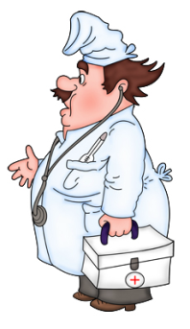
Причины нарушения дыхания
Язык
(в бессознательном состоянии)
Инородное тело - наиболее частая причина закупорки дыхательных путей у детей
Травма - нарушение анатомии, кровь и тд.
Инфекция - пленки при дифтерии, гнойники
Отек гортани (сжатие голосовых связок) при термическом или химическом ожоге, удушье
Злокачественные новообразования гортани (опухоли)

Slide 4
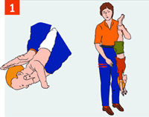
Удаление инородного тела из дыхательных путей приемом Геймлиха
Признаки: Пострадавший задыхается (судорожные дыхательные движения), не способен говорить, внезапно становится синюшным, может потерять сознание.
Положи младенца на предплечье левой руки, ладонью правой руки хлопни 2-3 раза между лопатками. Переверни младенца вниз головой и подними его за ноги.

Slide 5
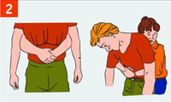
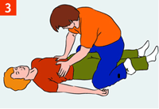
Обхвати пострадавшего сзади руками и сцепи их в "замок" чуть выше его пупка, под реберной дугой. С силой резко надави - сложенными в "замок" кистями - в надчревную область. Повтори серию надавливаний 3 раза. Беременным женщинам сдавливать нижние отделы грудной клетки.
Если пострадавший без сознания, сядь сверху на бедра, обеими ладонями резко надави на реберные дуги. Повтори серию надавливаний 3 раза.

Slide 6
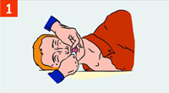
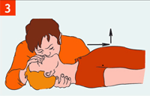
Последовательность проведения искусственной вентиляции легких
Обеспечь проходимость верхних дыхательных путей. С помощью марли (платка) удали круговым движением пальцев из полости рта слизь, кровь, иные инородные предметы.
Запрокинь голову пострадавшего.(Приподними подбородок, удерживая шейный отдел позвоночника.) Не выполнять при подозрении на перелом шейного отдела позвоночника!
Зажми нос пострадавшего большим и указательным пальцами. Используя устройство для искусственной вентиляции легких типа "рот-устройство-рот", герметизируй полость рта, произведи два максимальных, плавных выдоха ему в рот. Дай две-три секунды на каждый пассивный выдох пострадавшего. Контролируй, приподнимается ли грудь пострадавшего при вдохе и опускается ли при выдохе.

Slide 7
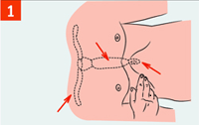
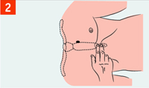
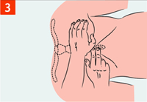
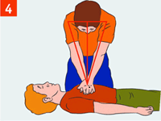
Правила проведения закрытого (непрямого) массажа сердца
Определи место расположения мечевидного отростка, как показано на рисунке.
Определи точку компрессии на два поперечных пальца выше мечевидного отростка, строго по центру вертикальной оси.
Положи основание ладони на точку компрессии.
Компрессии проводи строго вертикально по линии, соединяющей грудину с позвоночником. Компрессии выполняй плавно, без резких движений, тяжестью верхней половины своего тела.

Slide 8
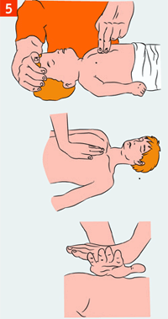
Глубина продавливания грудной клетки должна быть не менее 3-4 см, 100-110 надавливаний в 1 минуту.
- детям грудного возраста массаж производят ладонными поверхностями второго и третьего пальцев; - подросткам - ладонью одной руки; - у взрослых упор делается на основании ладоней, большой палец направлен на голову (на ноги) пострадавшего. Пальцы приподняты и не касаются грудной клетки

Slide 9
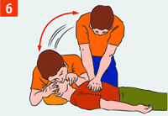
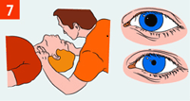
Чередуй два "вдоха" искусственной вентиляции легких (ИВЛ) с 15 надавливаниями, независимо от количества человек, проводящих реанимацию.
Контролируй пульс на сонной артерии, реакцию зрачков на свет (определение эффективности реанимационных мероприятий).
Проводить закрытый массаж сердца нужно только на твердой поверхности!

Slide 10
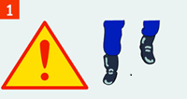
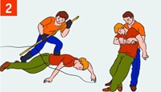
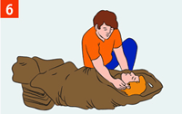
первая помощь при поражении электрическим током
Обеспечь свою безопасность. Надень сухие перчатки (резиновые, шерстяные, кожаные и т.п.), резиновые сапоги. По возможности отключи источник тока. При подходе к пострадавшему по земле иди мелкими, не более 10 см, шагами.
Сбрось с пострадавшего провод сухим токонепроводящим предметом (палка, пластик). Оттащи пострадавшего за одежду не менее чем на 10 метров от места касания проводом земли или от оборудования, находящегося под напряжением.
Определи наличие пульса на сонной артерии, реакции зрачков на свет, самостоятельного дыхания.
При отсутствии признаков жизни проведи сердечно-легочную реанимацию.
Если пострадавший пришел в сознание, укрой и согрей его. Следи за его состоянием до прибытия медицинского персонала, может наступить повторная остановка
сердца

Slide 11
Нужно помнить!
Искусственную вентиляцию легких проводят при затрудненном дыхании или при отсутствии дыхания.
Непрямой массаж сердца проводят, если не прощупывается пульс.

Slide 12
Работа в группах.
Определите по карточке тип поражения дыхания. Окажите первую помощь пострадавшему.

Slide 13
Домашнее задание
Повторить параграфы 23-28, подготовиться к контрольной работе

Slide 14
СПАСИБО ЗА ВНИМАНИЕ
Материал сайта http://www.rg.ru/2010/12/25/pomosh.html

